Slide 1
Rastreamento do câncer do colo do útero no Brasil e novas perspectivas
Leticia Katz MD, Msc, MIAC
Secretaria Estadual de Saúde de Pernambuco

Slide 2
Declaração de Conflito de Interesse
Dr(a). Leticia Katz afirma não ter conflito
de interesse a declarar
Exigência da RDC Nº 96/08 da ANVISA

Slide 3

Programa Útero é Vida
Ministra da Saúde – Nísia Trindade
Governadora do Estado de Pernambuco – Raquel Lyra
Vice governadora do Estado de Pernambuco – Priscila Krause
Secretária de Saúde de Pernambuco – Zilda Cavalcanti
Coordenação Geral – Jurema Telles
Coordenação Técnica – Leticia Katz
30 de Maio 2024

Slide 4

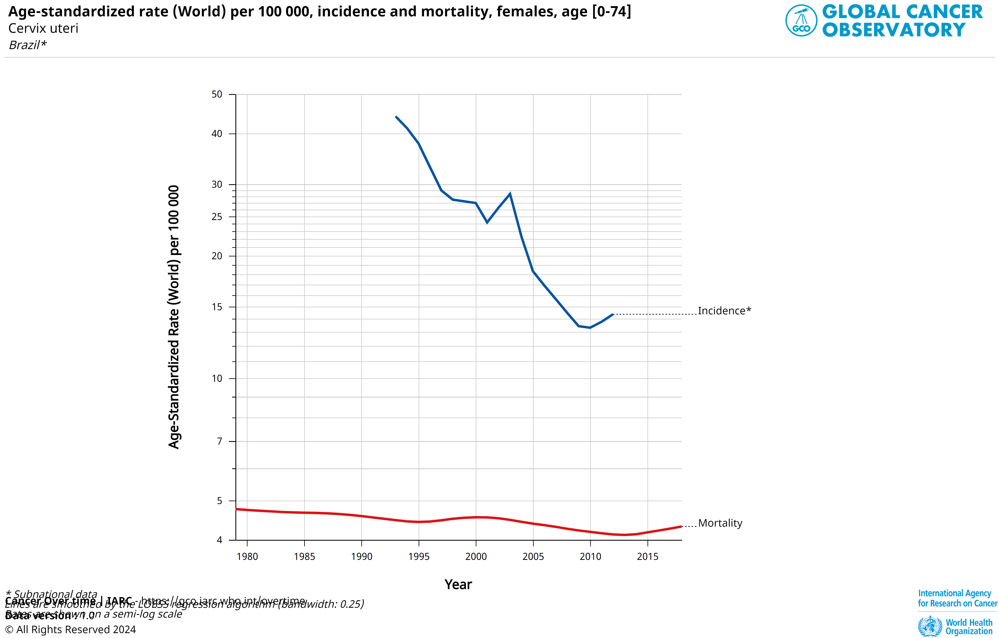
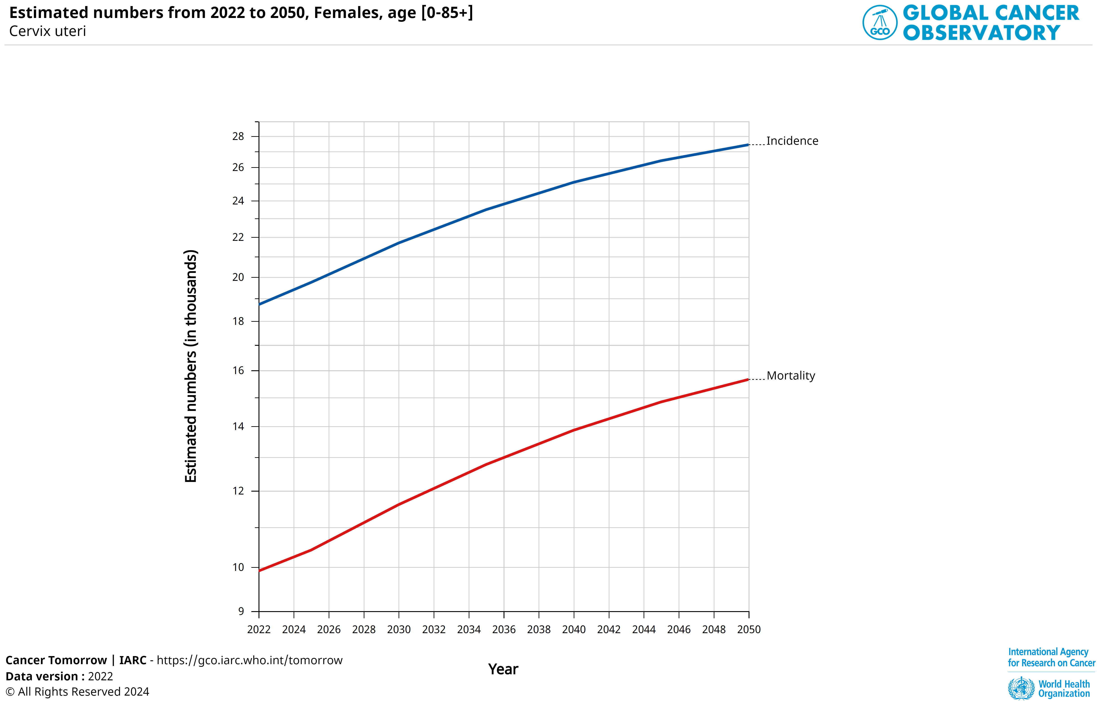
Dados do Global Cancer Observatory - Brasil
Taxa bruta por 100.000
Incidência (1993 a 2012)
Mortalidade (1979 a 2018)
Estimativas para 2050 por 100.000 mulheres
2022 Incidência: 18.7 Mortalidade: 9.9
2050 Incidência: 27.4 Mortalidade: 15,7

Slide 5
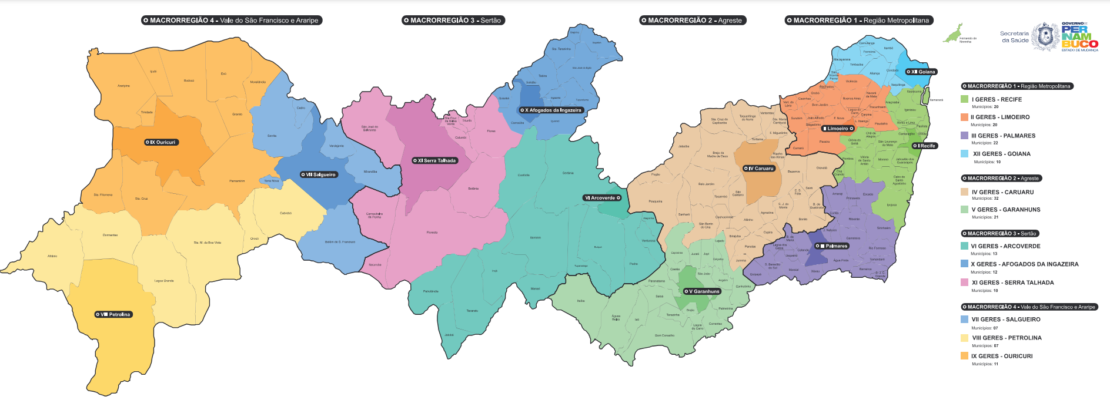
Estimativas câncer do colo do útero Brasil, Pernambuco, Recife
Local | Casos Novos CCU 2020/2022 | Casos Novos CCU 2023/2025
Brasil | 16.710 | 17.010
Pernambuco | 730 | 770
Recife | 130 | 170
Fonte: INCA, 2022
184 municípios e Fernando de Noronha.
04 Macrorregiões de Saúde
12 Regiões de saúde
12 Microrregiões de Saúde
Estimativas IBGE/ ANO | Pop. Feminina 25 a 64 anos | Pop. Feminina 25 a 64 anos SUS exclusiva | % SUS Dependente
2019 | 2.450.495 | 2.023.022 | 82,50%
2023 | 2.721.398 | 2.012.238 | 83,90%
Fonte: DATASUS/IBGE/ANS, dados captados em 01.02.2023

Slide 6
Mortalidade por câncer do colo do útero – Todos os dias em PE, morre uma mulher por essa patologia
NÚMERO DE ÓBITOS POR CÂNCER DO COLO DO ÚTERO, SEGUNDO REGIÃO DE SAÚDE DE RESIDÊNCIA E ANO, PERNAMBUCO, 2019 E 2022
REGIÃO DE SAÚDE DE RESIDÊNCIA | 2018 | 2019 | 2020 | 2021 | 2022
I | 166 | 180 | 151 | 189 | 180
II | 15 | 27 | 15 | 14 | 18
III | 33 | 39 | 30 | 30 | 39
IV | 38 | 35 | 44 | 45 | 54
V | 18 | 17 | 12 | 18 | 16
VI | 9 | 9 | 10 | 12 | 16
VII | 3 | 6 | 6 | 4 | 9
VIII | 22 | 13 | 17 | 28 | 20
IX | 6 | 11 | 9 | 7 | 16
X | 7 | 4 | 7 | 8 | 9
XI | 6 | 6 | 9 | 4 | 7
XII | 16 | 11 | 13 | 14 | 19
Município ignorado - PE | 0 | 0 | 0 | 0 | 1
PE | 339 | 358 | 323 | 373 | 404
Fonte: SIM/GMVEV/DGIAEVE/SEVS/SES-PE. DBC: 01/07/2022. Dados sujeitos à alterações
Fonte: SIM/GVEV/DGIE/SEVSAP/SES-PE; IBGE. Dados sujeitos a alterações, obtidos em janeiro 2023

Slide 7
Planejamento da mudança
Perguntas básicas na elaboração da mudança
Atende as necessidades das mulheres?
Está dentro das diretrizes do SUS?
Viabilizar estratégias que já se consagraram como indispensáveis (ex.: rastreio organizado).
Inovação à luz do conhecimento científico, dentro de um orçamento factível e com maior autonomia.
Registrar toda a linha de cuidado nos Sistemas de Informações SUS (Jornada da Mulher) ajustando-os para as necessidades e criando possibilidades para o que ainda não está disponível.
Utilizar equipamentos já existentes, potencializando-os para a demanda decorrente das novas diretrizes
Capacitar e informar gestores, profissionais de saúde e população em geral

Slide 8


Linha do Tempo
2021
Cartas Acordos
Sistema Informação - Jordana
Teste HPV- IBMP e LIKA
Atenção Primária - IMIP
Lançamento Programa Útero é Vida
2023
Portaria Ministerial – PE
Início do Programa na IIIª Região de Saúde (setembro)
Validação do Kit HPV pela ANVISA (dezembro)
2019
Início do Projeto de Qualificação da Linha de Cuidado do câncer do colo
Termo de Cooperação OPAS
Diagnóstico Situacional
2022
Realização das Coletas para o Desenvolvimento do Kit HPV
Ajustes no GAL pela CGLAB para inserção dos teste
2024
Aprovação Conitec
Portaria Ministerial para a mudança no rastreio – Teste HPV
Conclusão da Implementação na IIIª Região de Saúde
Sistema de informação em uso
Ampliação por Macrorregião
2020
Pandemia
Aquisição de equipamentos

Slide 9
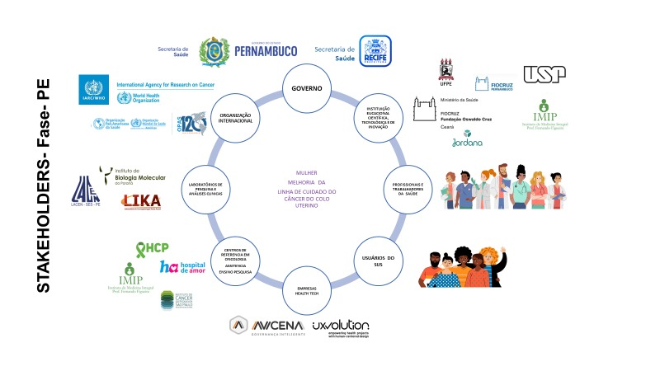
Marcos legais da mudança do rastreamento
Teste de rastreio de câncer de colo de útero: o piloto desse programa ocorreu em Recife, Pernambuco, em 2023, e agora será anunciada a expansão nacional, que deverá ter início em agosto de 2024.
https://www.gov.br/planalto/pt-br/acompanhe-o-planalto/noticias/2024/03/governo-federal-lanca-pacote-de-politicas-para-mulheres-nesta-sexta-feira-8-de-marco
PORTARIA GM/MS Nº 299, DE 22 DE MARÇO DE 2023
Institui estratégia de mudança tecnológica para controle e eliminação do câncer do colo do útero, no âmbito da Política Nacional de Prevenção e Controle do Câncer, dentro do Sistema Único de Saúde - SUS.
http://www.in.gov.br/web/dou/-/portaria-gm/ms-n-299-de-22-de-marco-de-2023-472358250
Nacionalização
PORTARIA SECTICS/MS Nº 3, DE 7 DE MARÇO DE 2024
Torna pública a decisão de incorporar, no âmbito do Sistema Único de Saúde - SUS, os testes moleculares para detecção de HPV oncogênico, por técnica de amplificação de ácido nucléico baseada em PCR, com genotipagem parcial ou estendida, validados analítica e clinicamente segundo critérios internacionais para o rastreamento do câncer de colo de útero em população de risco padrão e conforme as Diretrizes do Ministério da Saúde.
https://www.in.gov.br/web/dou/-/portaria-sectics/ms-n-3-de-7-de-marco-de-2024-547020584
PORTARIA SAES/MS Nº 1.610, DE 18 DE ABRIL DE 2024
02.01.02. 007-6 coleta de material do colo de útero para exame molecular de detecção de hpv - consiste na coleta de material por profissional da saúde para exame molecular de detecção de HPV
02.01.02. 008-4 entrega de material obtido por auto coleta para exame molecular de detecção de hpv no colo do útero consiste no registro por profissional da saúde da auto coleta de material para exame molecular de detecção de HPV. https://www.in.gov.br/en/web/dou/-/portaria-saes/ms-n-1.610-de-18-de-abril-de-2024-557029095

Slide 10
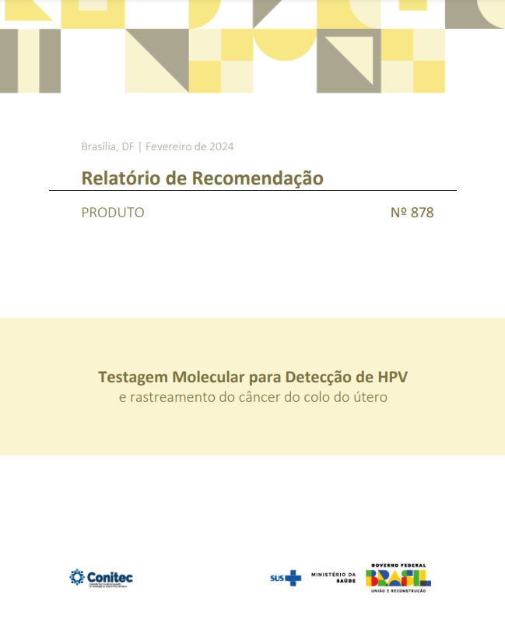
Aprovação na ANVISA e CONITEC
TESTE DE HPV POR PCR DESENVOLVIDO E VALIDADO PELA AGÊNCIA NACIONAL DE VIGILÂNCIA SANITÁRIA (ANVISA)
Instituto de Biologia Molecular do Paraná (IBMP)
Instituto Keizo Asami (LIKA) – UFPE
DIÁRIO OFICIAL DA UNIÃO
Publicado em: 04/12/2023 | Edição: 229 | Seção: 1 | Página: 155
Órgão: Ministério da Saúde/Agência Nacional de Vigilância Sanitária/3ª Diretoria/Gerência-Geral de Tecnologia de Produtos para Saúde
RESOLUÇÃO-RE N° 4.587, DE 30 DE NOVEMBRO DE 2023
INSTITUTO DE BIOLOGIA MOLECULAR DO PARANÁ / 03.585.986/0001-05/ Kit IBMP Biomol HPV Alto Risco / 25351.759260/2023-31 / 80780040020
8433 - IVD - Registro de produto / 1250935237
Equalis Proficiency Study - International HPV Reference Center Sweden
Global HPV DNA Screening Proficiency Study 2023
Os membros do Comitê de Produtos e Procedimentos presentes na 126ª Reunião Ordinária da Conitec, realizada no dia 02 de fevereiro de 2024, deliberaram por unanimidade, recomendar a incorporação dos testes moleculares para detecção de HPV oncogênico, por técnica de amplificação de ácido nucléico baseada em PCR, com genotipagem parcial ou estendida, validados analítica e clinicamente segundo critérios internacionais para o rastramento do câncer do colo do útero em população de risco padrão e conforme as Diretrizes do Ministério da Saúde.

Slide 11
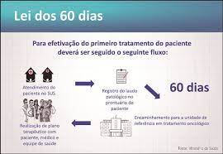
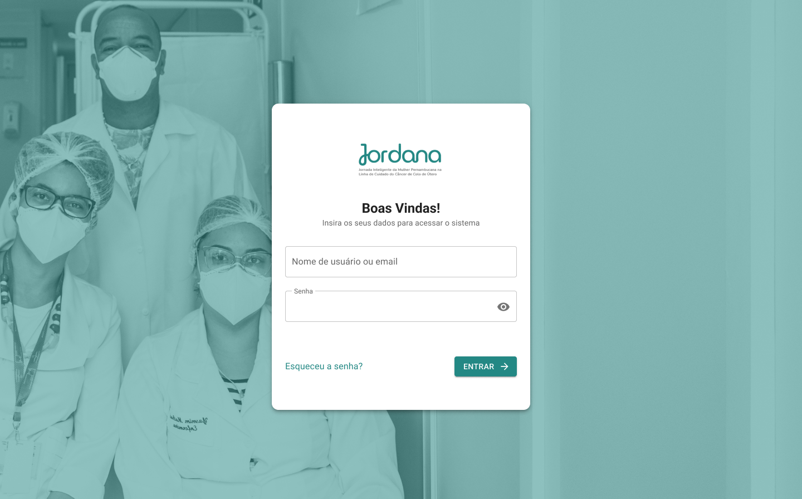
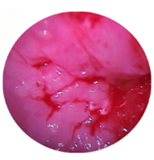
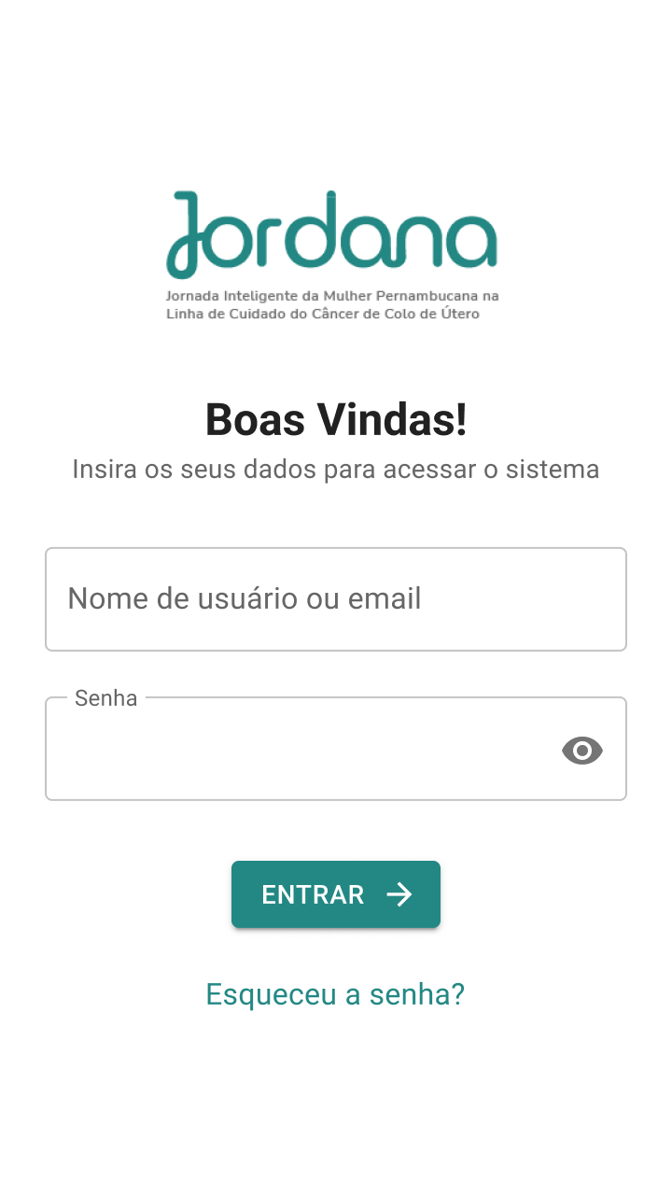

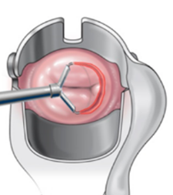
Rastreio do câncer cervical: Diretrizes e Meta da OMS
Utilização do DNA do HPV como este de triagem primária, do exame citopatológico 2021 Diretrizes e Metas da OMS para 2030
Meninas de 09 a 15 anos vacinadas
Mulheres 35 a 45 anos rastreadas
Mulheres tratadas
90%
70%
90%
Global strategy to accelerate the elimination of cervical cancer as a public health problem [Internet]. www.who.int. Available from: https://www.who.int/publications/i/item/9789240014107. WHO guideline for screening and treatment of cervical pre-cancer lesions for cervical cancer prevention [Internet]. www.who.int. Available from: https://www.who.int/publications/i/item/9789240030824
90% vacinas
01 dose
RASTREIO ORGANIZADO
SISTEMA DE INFORMAÇÃO
TRATAMENTO
CUIDADOS PALIATIVOS
CONDOM
TESTE HPV
LEI 60 DIAS

Slide 12
Linha de cuidado do câncer do colo do útero em PE
ATUALMENTE – Rastreio oportunístico
Método de rastreio: exame citopatológico
Periodicidade: dois resultados negativos com intervalo de um ano, os próximos serão de realizados a cada três em anos.
População alvo: pessoas com útero de 25 a 64 anos
PROGRAMA ÚTERO É VIDA – Rastreio organizado
Método de rastreio: Teste do HPV de alto risco por PCR
Periodicidade: um resultado negativo, repetir com cinco anos.
População alvo: pessoas com útero de 25 a 64 anos

Slide 13
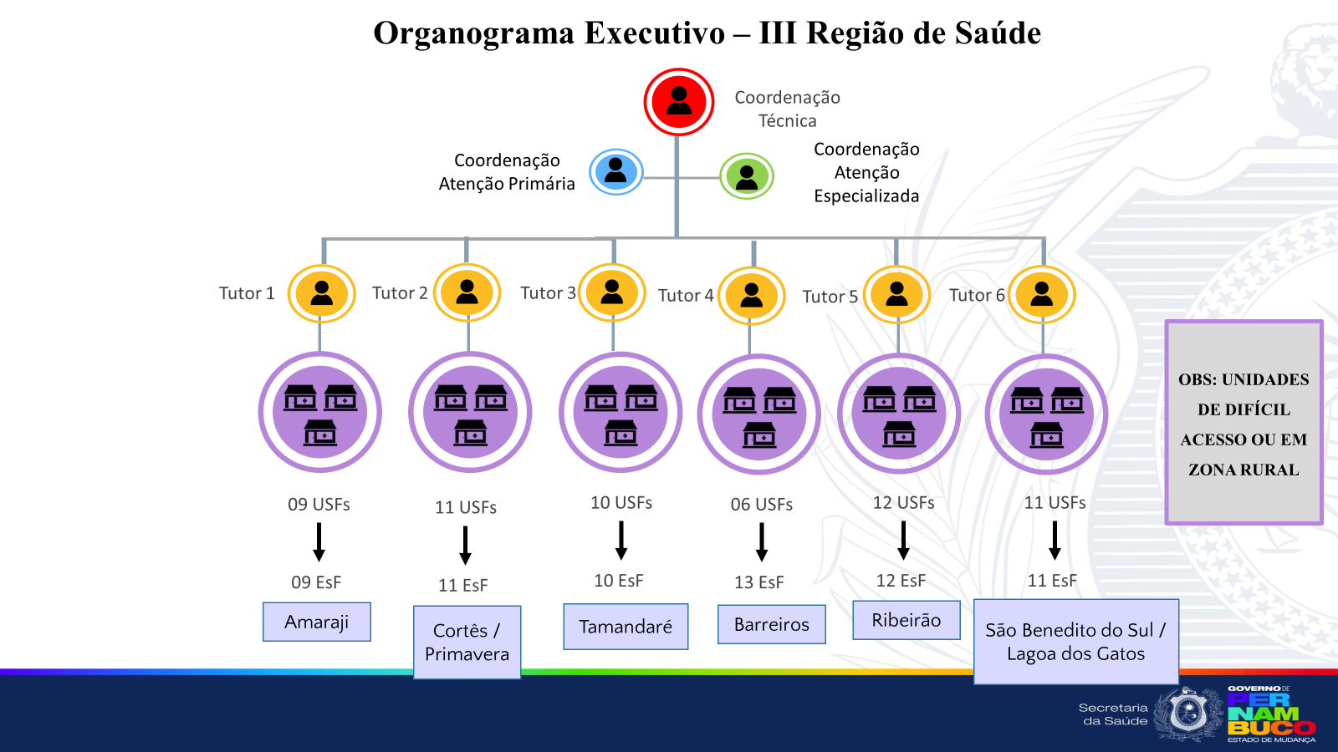
Rastreio organizado
Faixa etária | 25 a 64 anos
Teste de rastreio | HPV por PCR
Banco de Dados populacional | E-SUS AB
Intervalo após teste negativo | 05 anos
Sistema de Monitoramento e navegação das mulheres | Jordana/GAL
Dimensionamento da Atenção Primária à Saúde | 50 coletas por Equipe da Saúde da Família/mês
Ampliar o acesso | Disponibilizar no mínimo dois turnos em dias diferentes
Coordenação Técnica do Programa e do 106º Termo de Cooperação | Leticia Katz Jurema Telles
Facilitadoras
CONVOCATÓRIA
Atualização constante do banco de dados das mulheres cadastradas no e-SUS AB
Convocatória das mulheres de 25 a 64 anos: 36 meses sem fazer ou nunca fizeram um teste de rastreio e estratificação das faixas etárias (35 a 45 ; 46 a 64; 25 a 34 anos).
Busca ativa das mulheres que não responderam
Alertas sobre próximos passos e periodicidade do rastreio
Zhang L, Carvalho AL, Mosquera I, Wen T, Lucas E, Sauvaget C, Muwonge R, Arbyn M, Weiderpass E, Basu P. An international consensus on the essential and desirable criteria for an 'organized' cancer screening programme. BMC Med. 2022 Mar 23;20(1):101. doi: 10.1186/s12916-022-02291-7. PMID: 35317783; PMCID: PMC8941752.

Slide 14
Algoritmo
Pessoas com útero de 25 a 64 anos, que iniciaram atividade sexual
Detectável
16 e 18
Detectável Outros HPV AR
Não detectável
Colposcopia
Processar citologia em meio líquido
Repetir teste HPV com 05 anos
Negativa ou de Baixo Grau
Alto grau ou câncer
Repetir Teste HPV com 01 ano
Tratamento na atenção Especializada
Negativa
Positiva ou Insatisfatória
Repetir teste HPV com 01 ano
Colposcopia
Colposcopia
Negativa ou Achados menores (Lesão de Baixo Grau)
Lesão de Alto Grau (Achados Maiores) ou Câncer
Repetir Teste HPV com 01 ano
Tratamento na Atenção Especializada

Slide 15
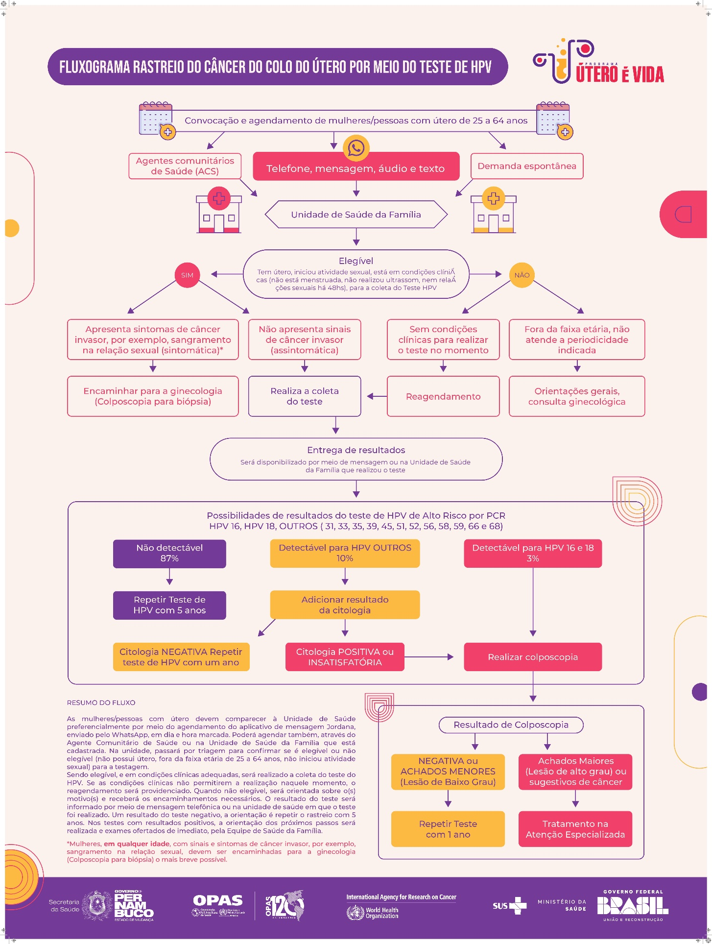
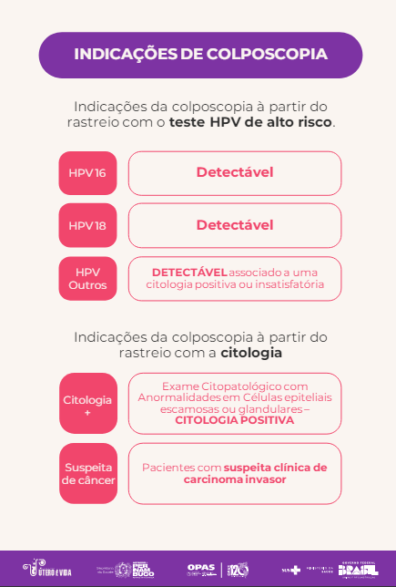
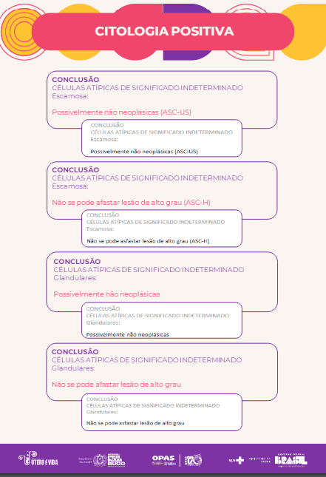
Linha de cuidado: assistência e a regulação em Saúde

Slide 16
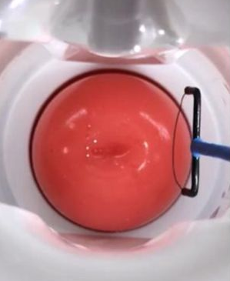
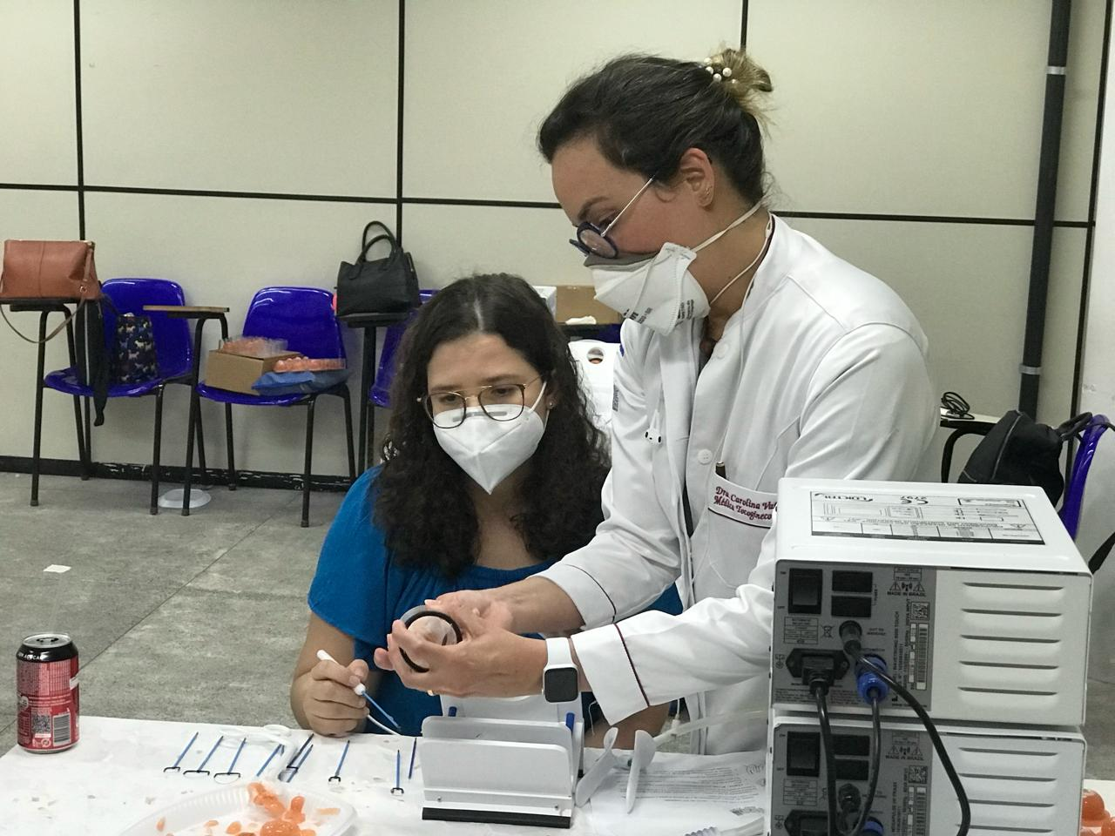
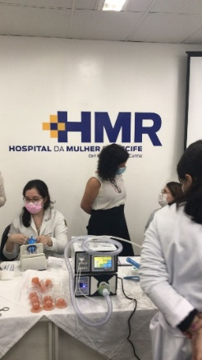
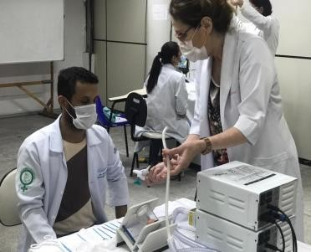
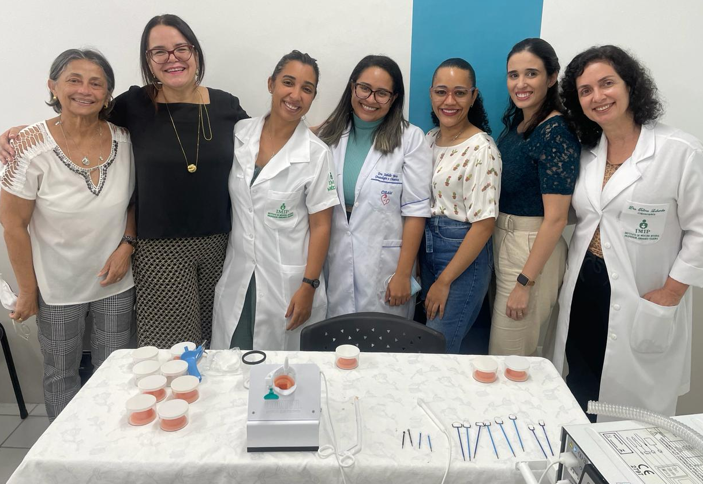
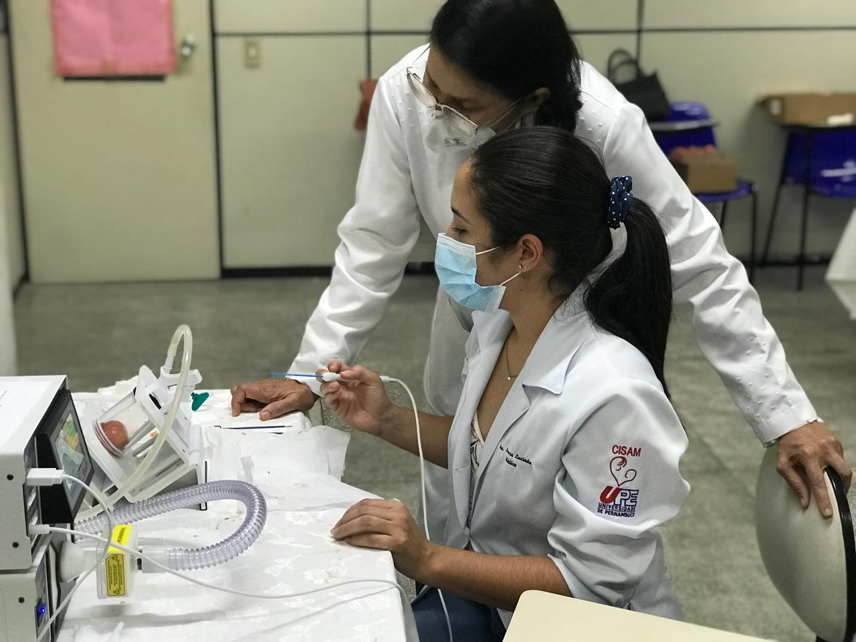
Tratamento das Lesões Intraepiteliais
Aquisição de 10 equipamentos para tratamento EZT (LEEP)
Capacitações anuais – 2021; 2022; 2023
Fragilidade Recursos Humanos
Aumentar o acesso ao tratamento
Fonte: SIA e SIH, Dados gerados em 11.12.2023

Slide 17
CRONOGRAMA DE EXECUÇÃO DO PROJETO POR MACRORREGIÕES DE SAÚDE
1º Etapa: 08 Municípios da III Região
2º Etapa: 08 Municípios da III Região
3º Etapa: 06 Municípios da III Região e Jaboatão
4º Etapa: Recife, Olinda e os 17 Municípios da I Região
ETAPAS
5º Etapa: II Região de Saúde
6º Etapa: XII Região de Saúde.
7º Etapa: IV, V, Regiões de Saúde
Macrorregião de Saúde I
Macrorregião de Saúde II
Macrorregião de Saúde III
Macrorregião de Saúde IV
8º Etapa: VII, VIII e IX Regiões de Saúde
I Região
IV Região
X Região
VII Região
II Região
V Região
VI Região
VIII Região
III Região
I Região
IX Região
9º Etapa: VI, X e XI Regiões de Saúde
XII Região

Slide 18
Cronograma da Atenção Primária
Macrorregião de Saúde (MRS) | Regiões de Saúde |  | 2023 |  |  |  |  | 2024 |  |  |  |  |  |  |  |  |  |  |  | Total*
 |  |  | AGOSTO | SETEMBRO | OUTUBRO | NOVEMBRO | DEZEMBRO | JANEIRO | FEVEREIRO | MARÇO | ABRIL | MAIO | JUNHO | JULHO | AGOSTO | SETEMBRO | OUTUBRO | NOVEMBRO | DEZEMBRO
MRS 1 (Metropolitana) | 1º Grupo (8 municípios da III ª) | Previsto |  |  | 3.150 | 3.185 |  |  |  |  |  |  |  |  |  |  |  |  |  | 6.335
 |  | Realizado |  |  | 4108 (65%)
 | 2º Grupo (8 municípios da III ª) | Previsto |  |  |  |  |  |  | 4200 | 3233 |  |  |  |  |  |  |  |  |  | 7.433
 |  | Realizado |  |  |  |  |  |  | 580 (8%)
 | 3º Grupo (6 municípios da III ª) |  |  |  |  |  |  |  |  |  | 3200 | 2277 |  |  |  |  |  |  |  | 5.477
 | Recife |  |  |  |  |  |  |  |  |  |  | 14100 | 14100 | 14100 | 14100 | 7745 |  |  |  | 64.145
 | Jaboatão |  |  |  |  |  |  |  |  |  | 5600 | 5600 | 5600 | 5600 | 5072 |  |  |  |  | 27.472
 | Olinda |  |  |  |  |  |  |  |  |  |  | 2850 | 2850 | 2850 | 2850 | 2850 | 670 |  |  | 14.920
 | 17 municípios da Iª Geres |  |  |  |  |  |  |  |  |  |  | 17300 | 17300 | 17300 | 8831 |  |  |  |  | 60.731
 | II Geres (20 municípios) |  |  |  |  |  |  |  |  |  |  |  |  | 10750 | 10750 | 870 |  |  |  | 22.370
 | XII Geres (10 municípios) |  |  |  |  |  |  |  |  |  |  |  |  |  | 5400 | 5400 | 809 |  |  | 11.609
MRS 2 (Agreste) | IV e V (53 Municípios) |  |  |  |  |  |  |  |  |  |  |  |  |  |  | 28950 | 28950 | 14267 |  | 72.167
MRS 3 (Sertão) | VI, X e XI (35 municípios) |  |  |  |  |  |  |  |  |  |  |  |  |  |  |  | 16700 | 13881 |  | 30.581
MRS 4 (Vale do São F.co e Araripe) | VII, VIII e IX (25 Municípios) |  |  |  |  |  |  |  |  |  |  |  |  |  |  | 15600 | 15600 | 5768 |  | 36.968
Total |  |  |  | 0 | 3150 | 3185 | 0 | 0 | 4200 | 3233 | 8800 | 42127 | 39850 | 50600 | 47003 | 61415 | 62729 | 33916 | 0 | 360.208

Slide 19
Processo de implantação nos municípios
Pactuação em Comissão Intergestores Regional (CIR).
Diagnóstico situacional.
Escolha da área para o início: número de casos e óbitos, logística de acesso.
Apresentação e capacitações sobre o programa on-line.
Integração dos dados dos sistemas SUS a nível municipal ao Jordana.
Capacitação no GAL.
Capacitação presencial com treinamento das coletas supervisionadas de amostras para avaliação do fluxo.
Cálculo e entrega dos insumos.
Início da implantação do programa
Monitoramento das coletas realizadas no âmbito da APS e acompanhamento no âmbito da AE a partir dos resultados dos testes de HPV.
Monitoramento e avaliação do programa à nível: nacional (MS), estadual, municipal e por UBS
239 enfermeiras (os) treinadas(os) presencialmente na IIIª Região de Saúde

Slide 20
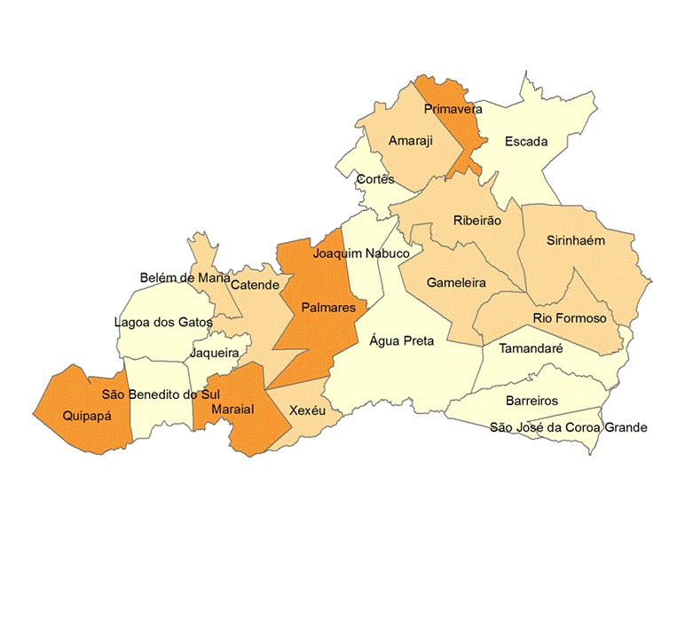
Intervenção III Região de Saúde
Conclusão de implantação maio 2024

Slide 21
Resultados preliminares - III Região de Saúde
Indicadores | N | %
População elegível por município (Dados IBGE 2022 – 25 a 64 anos) | 137.459 | 100,0
Meta 1º ano (70% da população elegível, em 5 anos) | 19.244 | 20,0
*/** Testes coletados | 8.458 | 43.95
Testes com resultados liberados | 7.935 | 93,8
Testes Não Detectáveis | 6.705 | 84,5
Testes Detectáveis | 845 | 15,2
Testes Detectáveis HPV 16 e 18 | 179 | 2,3
Testes Detectáveis HPV Outros | 666 | 8,4
*Coletas Realizadas Fora da Faixa Etária 25 a 64 anos | 120 | 1,4
**Coletas realizadas na Faixa Etária de 35 a 45 anos | 2.859 | 33,8
Resultados Inconclusivos | 24 | 0,3
HPV Outros : % positividade na Citologia Conv. Fase 1500: 25,53%
HPV Outros : % positividade na Citologia ML Fase 1500: 36,59%
Fonte: Gerenciador de Ambiente Laboratorial – GAL, Maio,2024.
Data de extração: 01/09/2023 até 24/05/2024

Slide 22


Citologia em Meio Líquido

Slide 23
Dados preliminares Testes liberados até 30.04.2024
TOTAL EXAMES | N | %
Exames liberados | 6449 | 100,00
Não detectáveis | 5749 | 89,15
Detectáveis | 677 | 11,78
Inconclusivos | 23 | 3,40
HPV 16 E 18 | 147 | 21,71
HPV OUTROS | 530 | 78,29
TOTAL CITO Liberadas | 438 | 83,39
HPV OUTROS, CITO + | 220 | 50,23
CITO > ASC - H | 127 | 57,73
CITO ASC – US e LIEBG | 93 | 21,23
Cito negativa | 214 | 48,86
Cito insatisfatória | 04 | 0.91
Fontes: GAL, SISCAN e Jordana

Slide 24
Comparativo Citologia x Teste HPV
Fonte: Ministério da Saúde - Sistema de Informações Ambulatoriais do SUS (SIA/SUS); Fonte: Gerenciador de Ambiente Laboratorial – GAL, Março,2024.

Slide 25
Monitoramento e Avaliação
Exemplo de um município da III Região de Saúde
MULHERES DE 25 A 64 ANOS
CENSO 2022 | 2.814
Unidades | Pop Cadastrada | Nº coletas (08 meses) | % Cobertura 100% em 05 anos | meta 70% anual | % cobertura da meta anual
B. V. B | 1.153 | 89 | 7,72 | 162 | 54,9
J. R | 1.134 | 102 | 9,0 | 159 | 64,2
O. M. | 1.119 | 126 | 11,26 | 157 | 80,3
U. P. | 385 | 45 | 11,69 | 54 | 83.3
B. J. | 962 | 77 | 8,00 | 135 | 57,1
M. L. S. B. | 214 | 76 | 35,52 | 30 | 253,3
TOTAL | 4.967 | 514 | 10,35 | 695 | 73,96
Fonte: Censo 2022; SISAB; Gerenciador de Ambiente Laboratorial – GAL, Maio ,2024.

Slide 26
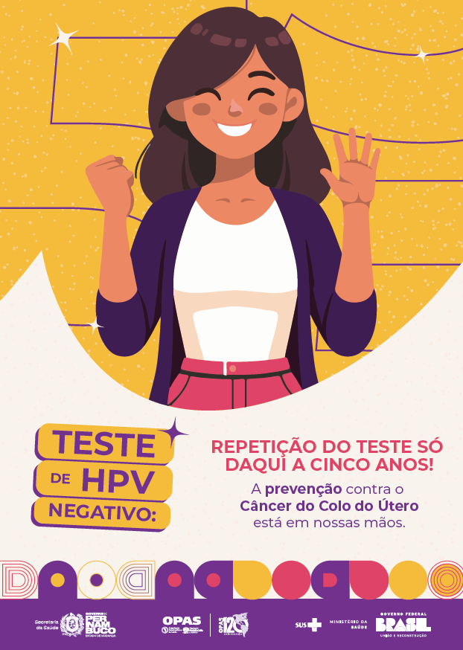
Diretrizes Gerais do Programa Útero é Vida
Rastreamento organizado com a base populacional do e-SUS AB
Pessoas COM ÚTERO DE 25 A 64 ANOS que iniciaram atividade sexual
Teste a ser utilizado é o Teste do HPV de alto risco por PCR*
Teste NÃO DETECTÁVEL repetir com CINCO ANOS
Teste DETECTÁVEL, realizar COLPOSCOPIA nos casos de vírus 16 e 18, e para os OUTROS vírus de alto risco vírus com citologia positiva.
Teste detectáveis e exames seguintes negativos, repetir o teste com UM ANO
Tratar as lesões de alto grau e câncer
* Mulheres convivendo com HIV - Teste NÃO DETECTÁVEL repetir com TRÊS ANOS

Slide 27
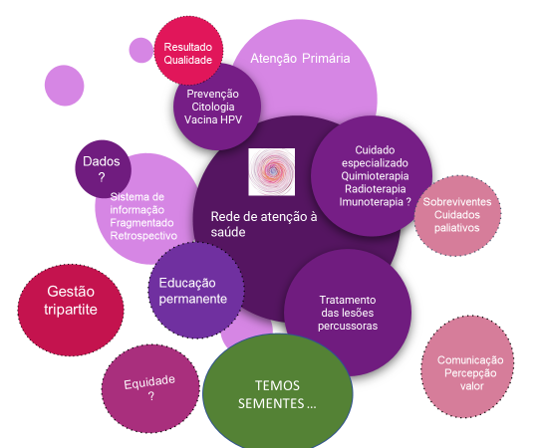
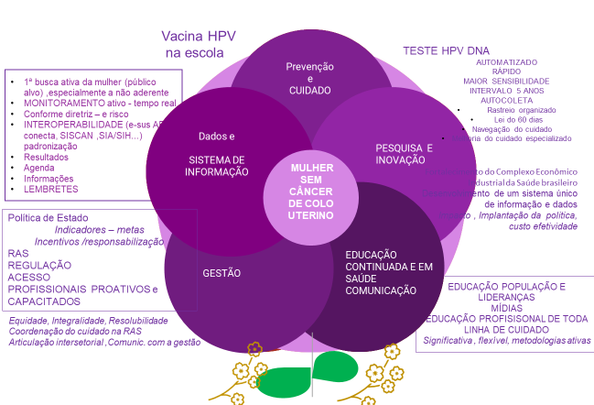
Abragência do Programa

Slide 28
obrigadA!
"Insanidade é continuar fazendo sempre a mesma coisa e esperar resultados diferentes“
Albert Einstein

Slide 29

Convite

